Slide 1

八年级数学上（RJ）
第十二章 全等三角形
12.3 角的平分线的性质
第1课时 角平分线的性质
导入新课
讲授新课
当堂练习
课堂小结
Notes:
www.czsx.com.cn

Slide 2
学习目标
1.通过操作、验证等方式，探究并掌握角平分线的性质定理.（难点）
2.能运用角的平分线性质解决简单的几何问题. （重点）

Slide 3

导入新课
挑战第一关 情境引入
问题1：在纸上画一个角，你能得到这个角的平分
线吗？
用量角器度量，也可用折纸的方法．
问题2：如果把前面的纸片换成木板、钢板等，还能用对折的方法得到木板、钢板的角平分线吗？

Slide 4

提炼图形

Slide 5
问题3：如图，是一个角平分仪，其中AB=AD,BC=
DC.将点A放在角的顶点,AB和AD沿着角的两边放下,沿AC画一条射线AE,AE就是角平分线，你能说明它的道理吗?
A
其依据是SSS，两全等三角形的
对应角相等.
D
B
C
(E)

Slide 6
一
尺规作角平分线
挑战第二关 探索新知
问题：如果没有此仪器，我们用数学作图工具，能实现该仪器的功能吗？
做一做：请大家找到用尺规作角的平分线的方法，并说明作图方法与仪器的关系.
提示：
(1)已知什么？求作什么？
(2)把平分角的仪器放在角的两边，仪器的顶点与角的顶点重合，且仪器的两边相等，怎样在作图中体现这个过程呢?
(3)在平分角的仪器中，BC=DC，怎样在作图中体现这个过程呢？
(4)你能说明为什么OC是∠AOB的平分线吗？
A
B
O

Slide 7
已知:∠AOB.
A
求作：∠AOB的平分线.
M
仔细观察步骤
C
作法：
（1）以点O为圆心，适当
长为半径画弧，交OA于
点M，交OB于点N.
（2）分别以点MN为圆心，大于
MN的长为半径画弧，两弧在∠AOB的内部相交于点C.
（3）画射线OC.射线OC即为所求.
B
N
O
作角平分线是最基本的尺规作图,大家一定要掌握噢!

Slide 8
已知：平角∠AOB.
求作：平角∠AOB的角平分线.
C
B
O
A
结论：作平角的平分线的方法就是过直线上一点作这条直线的垂线的方法.

Slide 9
二
角平分线的性质
实验：OC是∠AOB的平分线，点P是射线OC上的
任意一点
1. 操作测量：取点P的三个不同的位置，分别过点P作PD⊥OA，PE ⊥OB,点D、E为垂足，测量PD、PE的长.将三次数据填入下表：
A
 | PD | PE
第一次
第二次
第三次
D
C
p
O
E
B
2. 观察测量结果，猜想线段PD与PE的大小关系，写出结：__________
猜想：角的平分线上的点到角的两边的距离相等.
PD=PE

Slide 10
验证猜想
角的平分线上的点到角的两边的距离相等
已知：如图， ∠AOC= ∠BOC,点P在OC上，PD⊥OA,PE⊥OB,
垂足分别为D,E.
求证：PD=PE.
A
D
C
证明：
∵ PD⊥OA,PE⊥OB，
P
O
B
∴ ∠PDO= ∠PEO=90 °.
E
在△PDO和△PEO中，
∠PDO= ∠PEO，
∴ △PDO ≌△PEO(AAS).
∠AOC= ∠BOC，
OP= OP，
∴PD=PE.

Slide 11
方法归纳
一般情况下，我们要证明一个几何命题时，可以按照类似的步骤进行，即
1.明确命题中的已知和求证；
2.根据题意，画出图形，并用数学符号表示已知和求证；
3.经过分析，找出由已知推出要证的结论的途径，写出证明过程.

Slide 12
知识要点
性质定理：角的平分线上的点到角的两边的距离相等.
应用所具备的条件：
A
D
（1）角的平分线；
（2）点在该平分线上；
C
O
P
（3）垂直距离.
定理的作用：
证明线段相等.
E
B
应用格式：
推理的理由有三个，必须写完全，不能少了任何一个.
∵OP 是∠AOB的平分线，
PD⊥OA,PE⊥OB，
∴PD = PE

Slide 13
判一判：（1）∵ 如下左图，AD平分∠BAC（已知），
∴ = ，( )
BD CD
×
在角的平分线上的点到这个角的两边的距离相等
B
B
A
D
A
D
C
C
(2)∵ 如上右图， DC⊥AC，DB⊥AB （已知）.
BD CD
∴ = ,
( )
×
在角的平分线上的点到这个角的两边的距离相等

Slide 14
典例精析
例1：已知：如图，在△ABC中，AD是它的角平分线，且BD=CD,DE⊥AB, DF⊥AC.垂足分别为E,F.
求证：EB=FC.
A
证明： ∵AD是∠BAC的角平分线， DE⊥AB, DF⊥AC，
∴ DE=DF, ∠DEB=∠DFC=90 °.
E
F
B
C
在Rt△BDE 和 Rt△CDF中，
D
DE=DF，
∴ Rt△BDE ≌ Rt△CDF(HL).
BD=CD，
∴ EB=FC.

Slide 15
典例精析
例2:如图，AM是∠BAC的平分线，点P在AM上，PD⊥AB，PE⊥AC，垂足分别是D、E，PD=4cm，则PE=______cm.
4
B
D
M
P
A
E
C
温馨提示：存在两条垂线段———直接应用

Slide 16
变式：如 图，在Rt△ABC中，AC=BC,∠C＝90°，AP平分∠BAC交BC于点P，若PC＝4, AB=14.
（1）则点P到AB的距离为_______.
4
B
D
P
A
C
温馨提示：存在一条垂线段———构造应用

Slide 17
变式：如图，在Rt △ABC中，AC=BC,∠C＝90⁰，AP平分∠BAC交BC于点P，若PC＝4，AB=14.
（2）求△APB的面积.
由垂直平分线的性质，可知，PD=PC=4，
·AB·PD=28.
B
（3）求∆PDB的周长.
D
P
A
C
=

Slide 18
知识与方法
1.应用角平分线性质：
存在角平分线
条件
涉及距离问题
2.联系角平分线性质：
面积
利用角平分线的性质所得到的等量关系进行转化求解
周长

Slide 19
当堂练习
1. 如图，DE⊥AB，DF⊥BG，垂足分别是E，F， DE =DF， ∠EDB= 60°，则 ∠EBF= 度，
BE= .
A
E
C
60
D
B
BF
F
2.△ABC中, ∠C=90°,AD平分∠CAB,且BC=8,BD=5,则点D到AB的距离是 .
G
C
3
D
A
E
B

Slide 20
3.用尺规作图作一个已知角的平分线的示意图如图所示，则能说明∠AOC=∠BOC的依据是（ ）
A.SSS B.ASA
C.AAS D.角平分线上的点到角两边的距离相等
A
A
M
C
B
N
O

Slide 21
4.如图，AD是△ABC的角平分线，DE⊥AB，垂足为E，S_{△ABC}＝7，DE＝2，AB＝4，则AC的长是( )
D
A．6 B．5 C．4 D．3
解析：过点D作DF⊥AC于F，
∵AD是△ABC的角平分线，
DE⊥AB，
∴DF＝DE＝2，
解得AC＝3.
C
D
F
B
A
E
方法总结：利用角平分线的性质作辅助线构造三角形的高，再利用三角形面积公式求出线段的长度是常用的方法．

Slide 22
5.在Rt△ABC中，BD平分∠ABC，DE⊥AB于E，则：
(1)哪条线段与DE相等？为什么？
(2)若AB＝10，BC＝8，AC＝6，求BE，AE的长和△AED的周长.
解：(1)DC=DE.理由如下：角平分线上的点到角两边的距离相等.
（2）在Rt△CDB和Rt△EDB中，
DC=DE，DB=DB，
∴Rt△CDB≌Rt△EDB(HL)，
∴BE＝BC=8.
∴ AE＝AB-BE=2.
∴△AED的周长=AE+ED+DA=2+6=8.
A
E
10
6
D
B
8
C

Slide 23

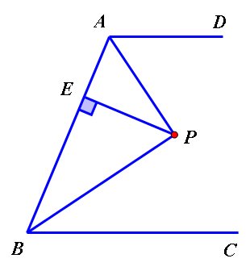
6.如图，已知AD∥BC，P是∠BAD与 ∠ABC的平分线的交点，PE⊥AB于E，且PE=3，求AD与BC之间的距离.
解：过点P作MN⊥AD于点M，交BC于点N.
∵ AD∥BC，
∴ MN⊥BC，MN的长即为AD与BC之间
的距离.
∵ AP平分∠BAD, PM⊥AD , PE⊥AB，
∴ PM= PE.
同理， PN= PE.
∴ PM= PN= PE=3.
∴ MN=6.即AD与BC之间的距离为6.

Slide 24
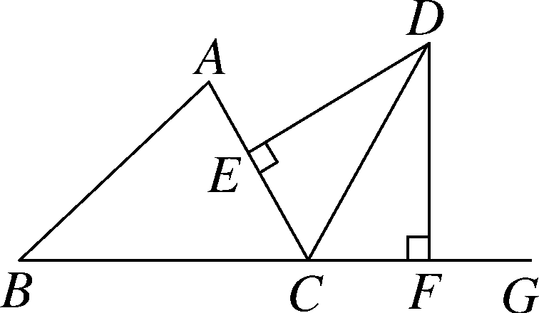
7.如图所示，D是∠ACG的平分线上的一点．DE⊥AC，DF⊥CG，垂足分别为E，F.求证：CE＝CF.
证明：∵CD是∠ACG的平分线，DE⊥AC，DF⊥CG，
∴DE＝DF.
在Rt△CDE和Rt△CDF中，
∴Rt△CDE≌Rt△CDF(HL)，
∴CE＝CF.

Slide 25
课堂小结
尺规作图
属于基本作图，必须熟练掌握
一个点：角平分线上的点；
二距离：点到角两边的距离；
两相等：两条垂线段相等
性质定理
角平分线
辅助线
添加
过角平分线上一点向两边作垂线段

